Slide 1

ỦY BAN NHÂN DÂN PHƯỜNG PHÚC LỢI
TRƯỜNG MẦM NON HOA TRẠNG NGUYÊN
HOẠT ĐỘNG NHẬN BIẾT
Đề tài: Nhận biết quả cam
Độ tuổi: Trẻ 24- 36 tháng .
Thời gian: 15- 20 phút.
GV thực hiện :Nguyễn Thị Út Hường

Slide 2

1.ỔN ĐỊNH TỔ CHỨC
Cho trẻ quan sát quả cam thật

Slide 3

2.Nhận biết quả cam
QUẢ CAM

Slide 4

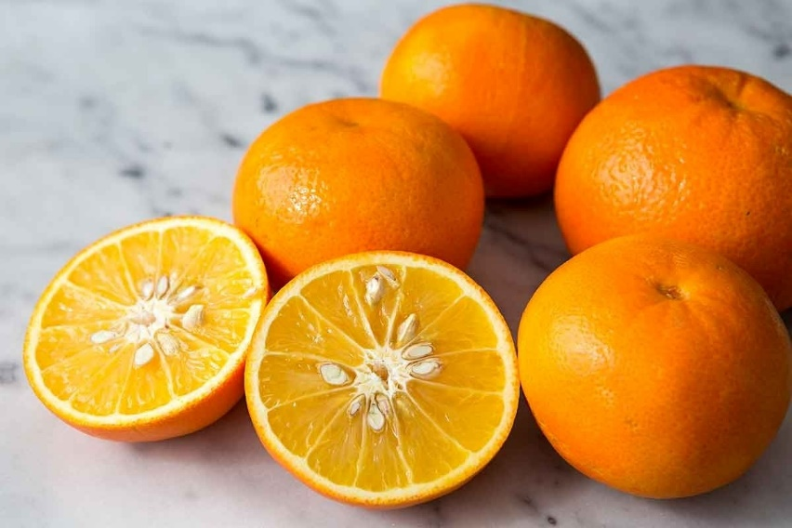
Vỏ cam
Hạt cam
Tép cam

Slide 5
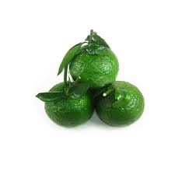
Cam sành

Slide 6


TÁC DỤNG CỦA NƯỚC CAM

Slide 7


KẾT THÚC : HÁT VÀ VẬN ĐỘNG BÀI HÁT QUẢ GÌ

Slide 8


